Slide 1
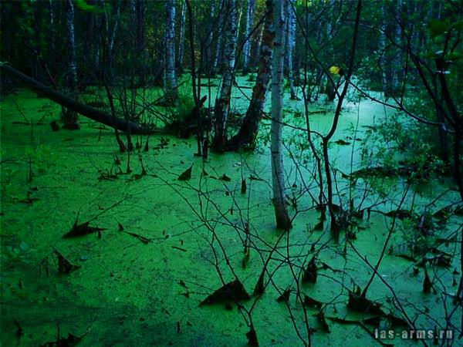
Какие тайны скрывает болото?
РАБОТУ ВЫПОЛНИЛ УЧЕНИК 3 КЛАССА
ПОЛЯНСКИЙ РОМАН

Slide 2
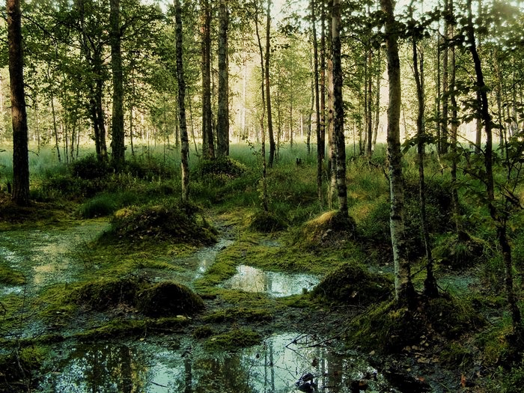
Болото - любое место с застоявшейся водой, в которой появилась болотная или водная растительность и сформировался своеобразный "болотный" тип почв.

Slide 3
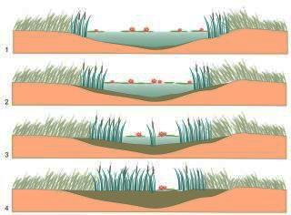
Процесс образования болота

Slide 4
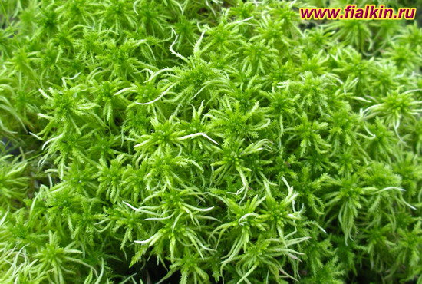
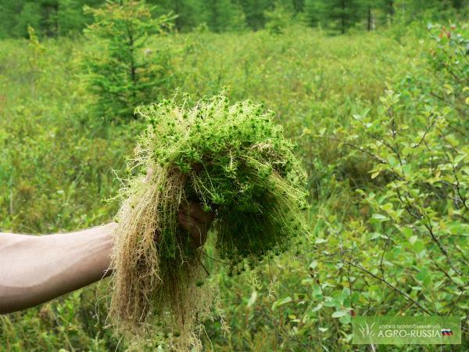
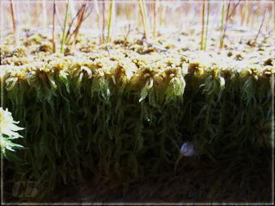
мох сфагнум - это многолетний болотный мох, образующий так называемые сфагновые болота, он удерживает в себе большое количество воды.

Slide 5
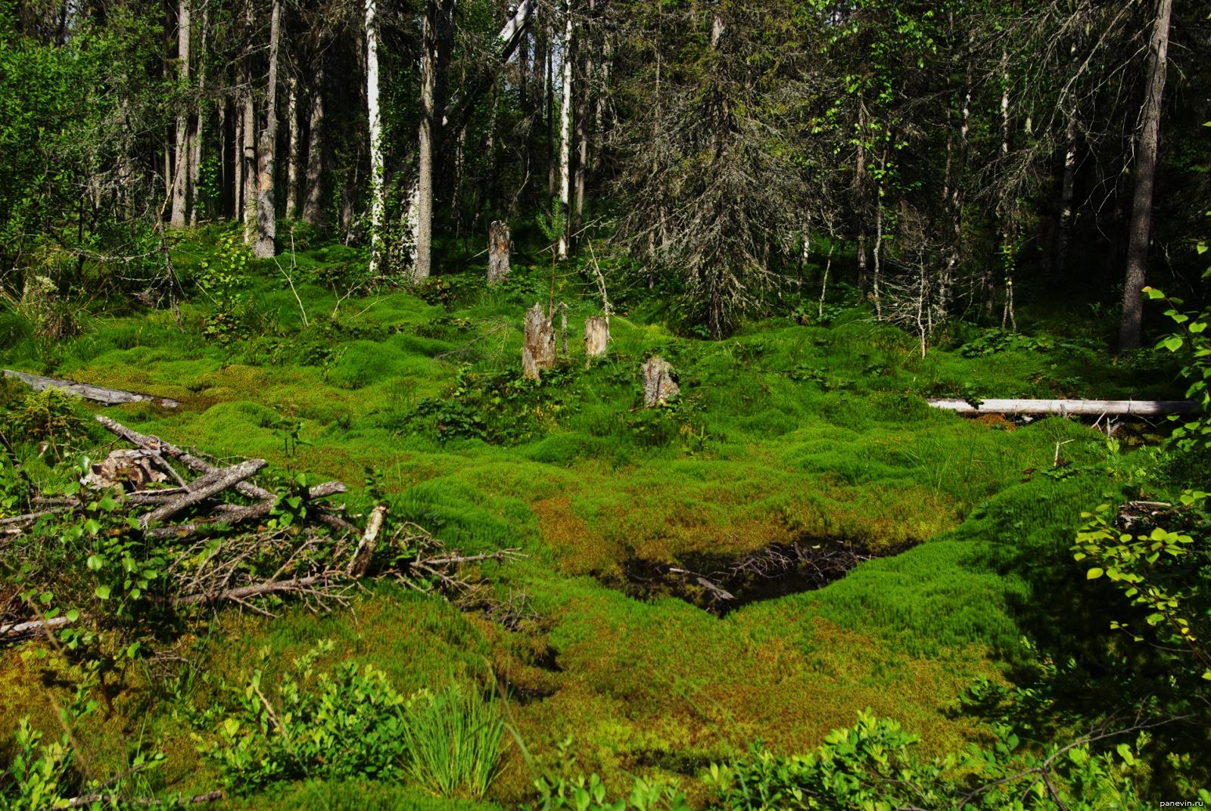
сфагновое болото

Slide 6
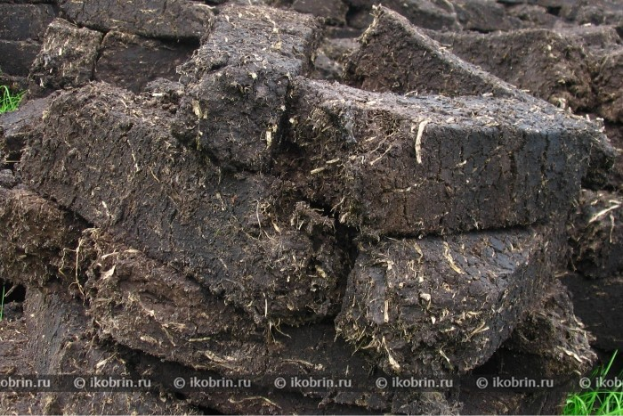
Свойства сфагнума: Способность впитывать в себя большое количество воды;
Лечебное, противомикробное средство;
Образует полезное ископаемое - торф.

Slide 7
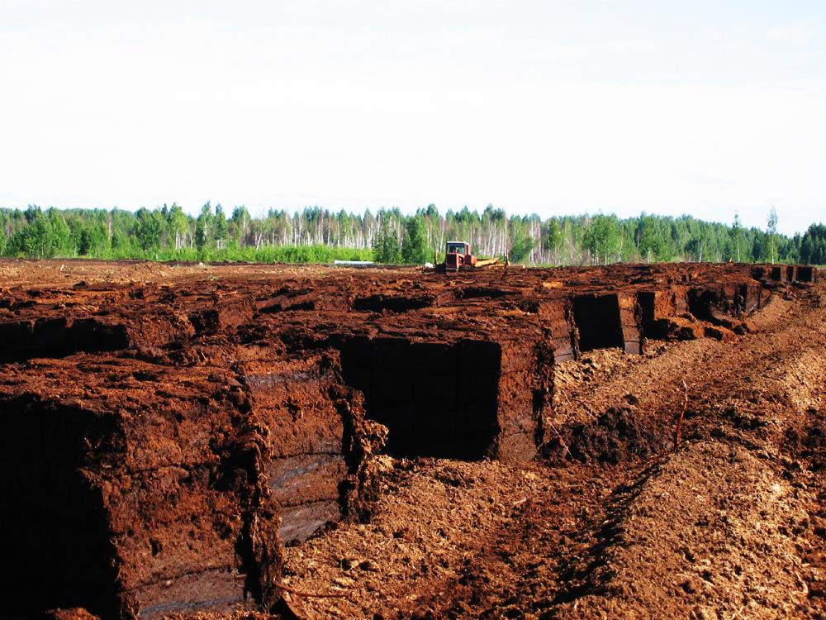
Добыча торфа.

Slide 8
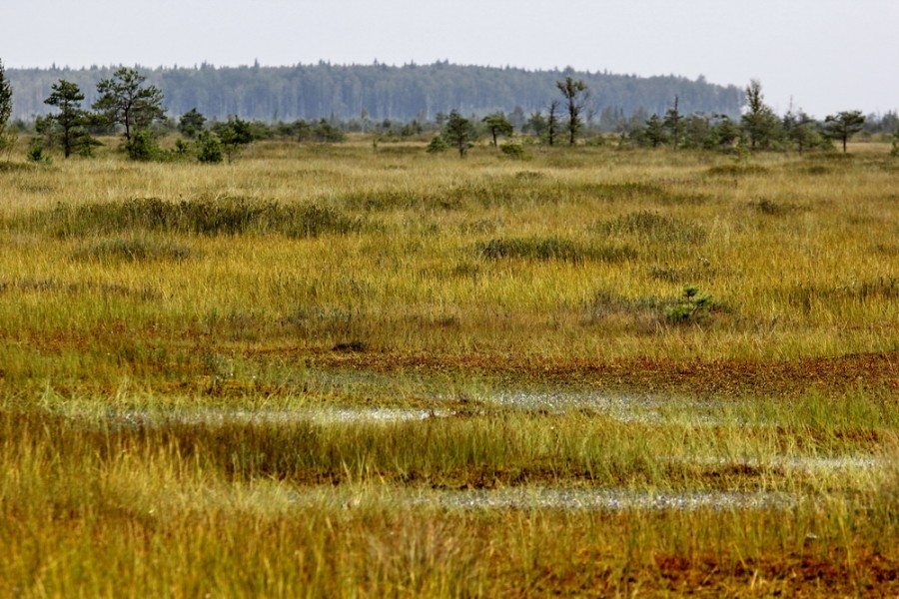
Деревья на болоте низкие, чахлые т.к. слишком много влаги. На болоте можно встретить ольху, берёзу, сосну

Slide 9
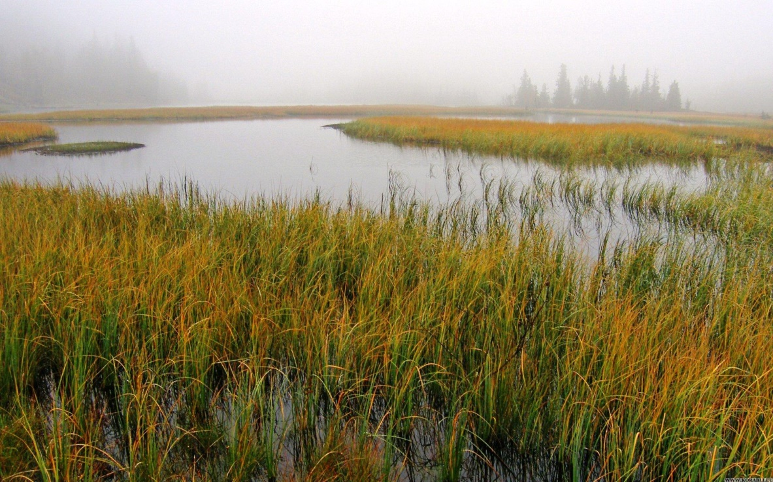
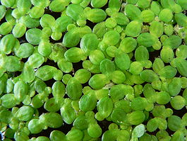
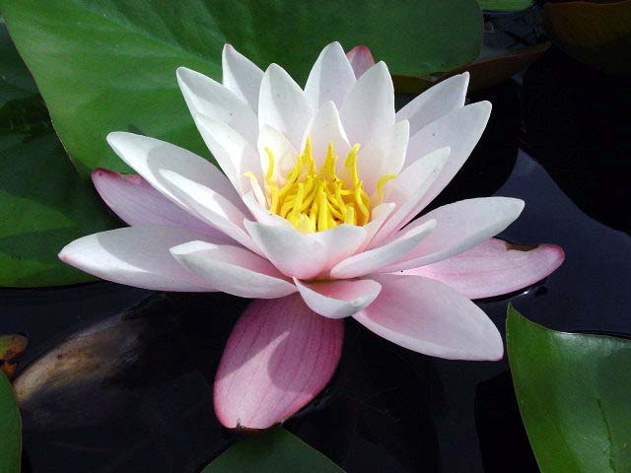
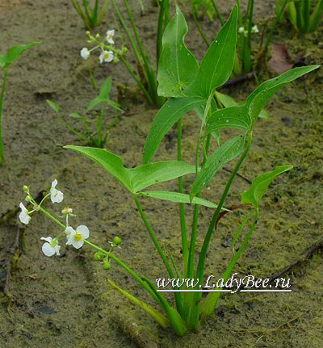
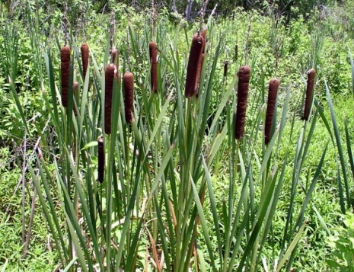
Водные растения
Камыш
Ряска
Рогоз
Кувшинка
Кувшинка
Стреполист

Slide 10
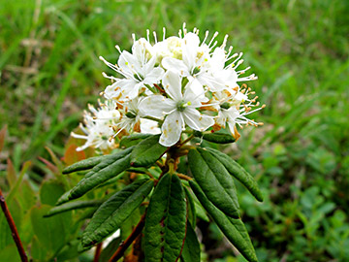
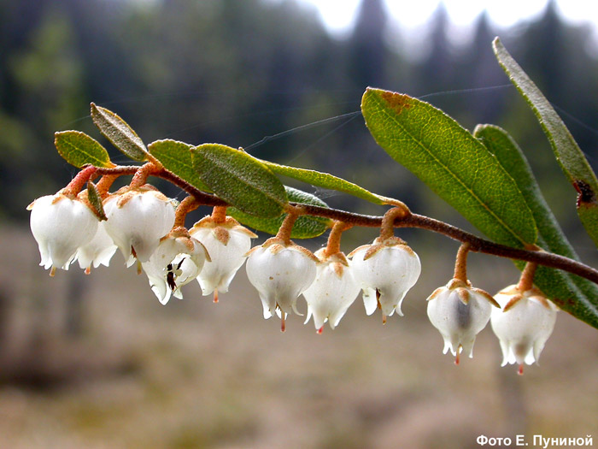
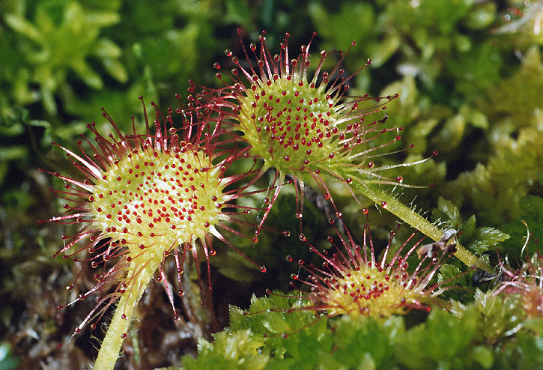
Болотные растения
Болотный мирт
Багульник
Росянка

Slide 12
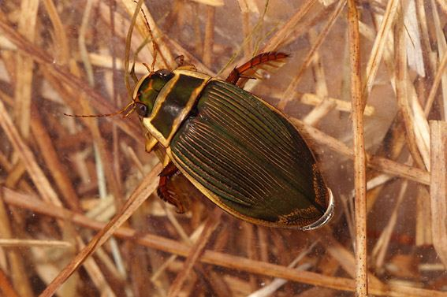
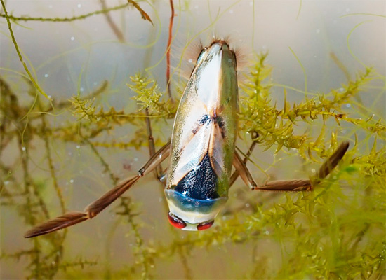
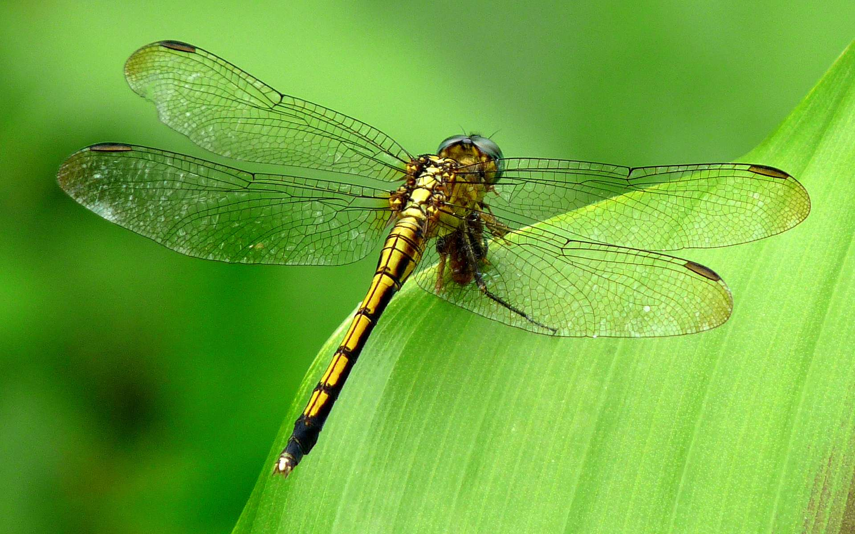
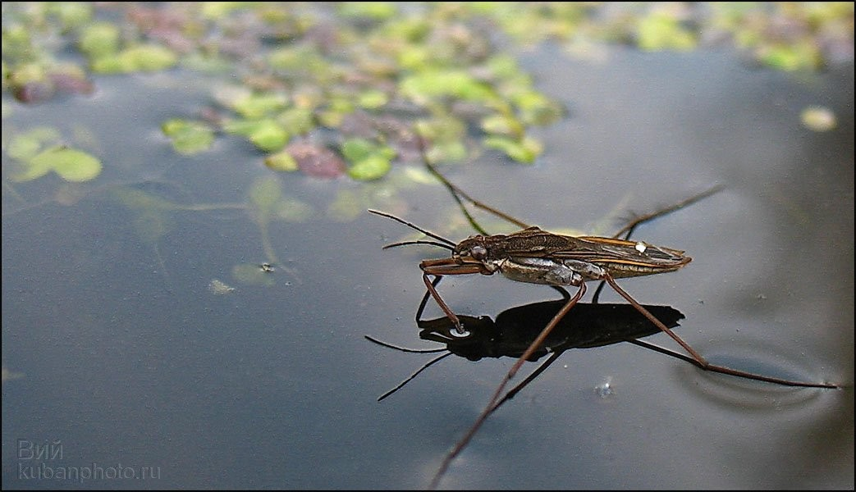
Насекомые
Гладыш
Жук-плавунец
Водомерка
Стрекоза

Slide 13
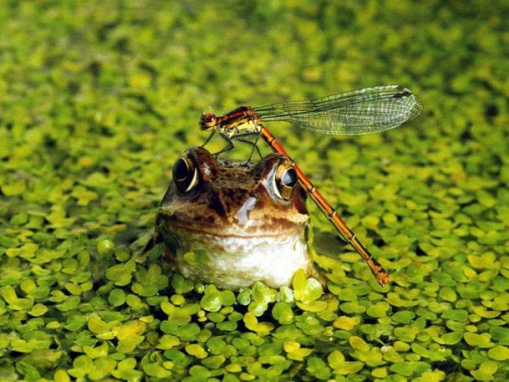
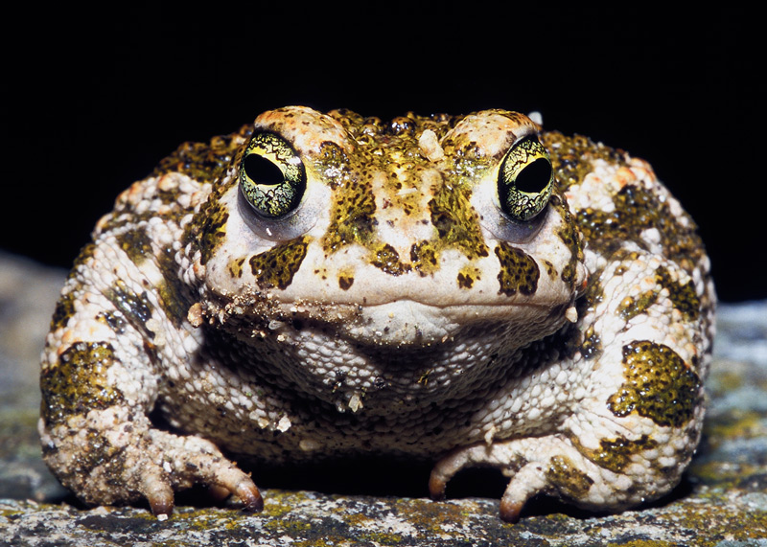
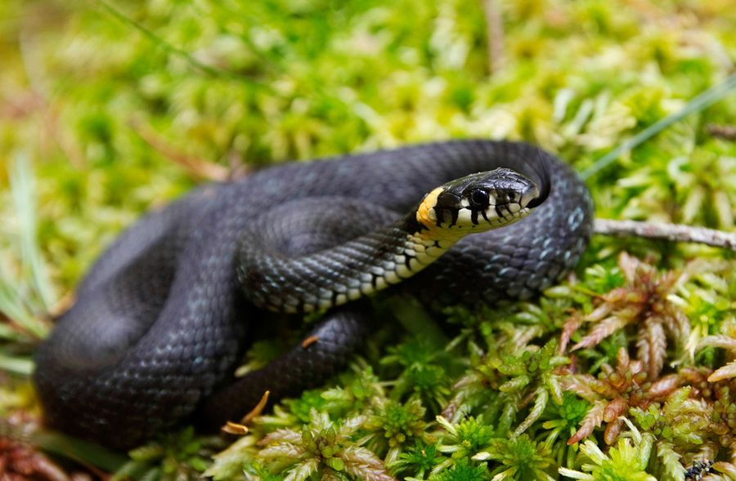
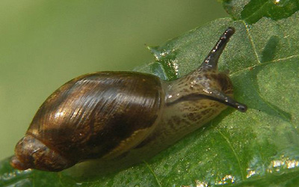
Земноводные и пресмыкающиеся
Лягушка
Жаба
Уж
Улитка

Slide 14
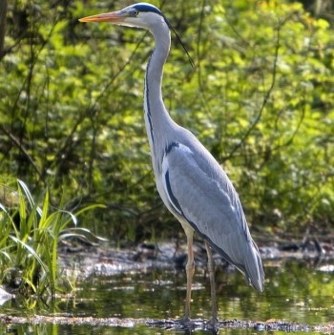
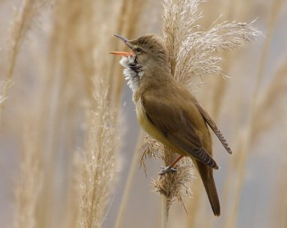
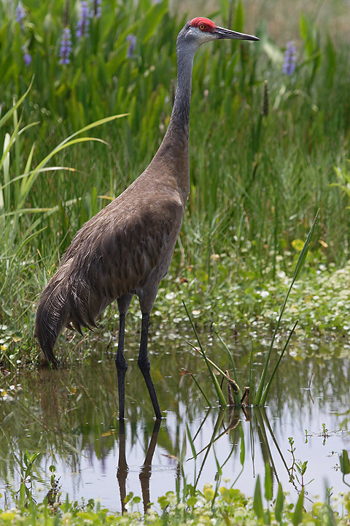
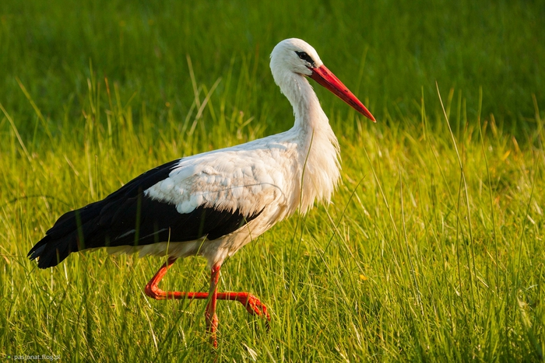
Птицы
Цапля
Камышовка
Журавль
Аист

Slide 15
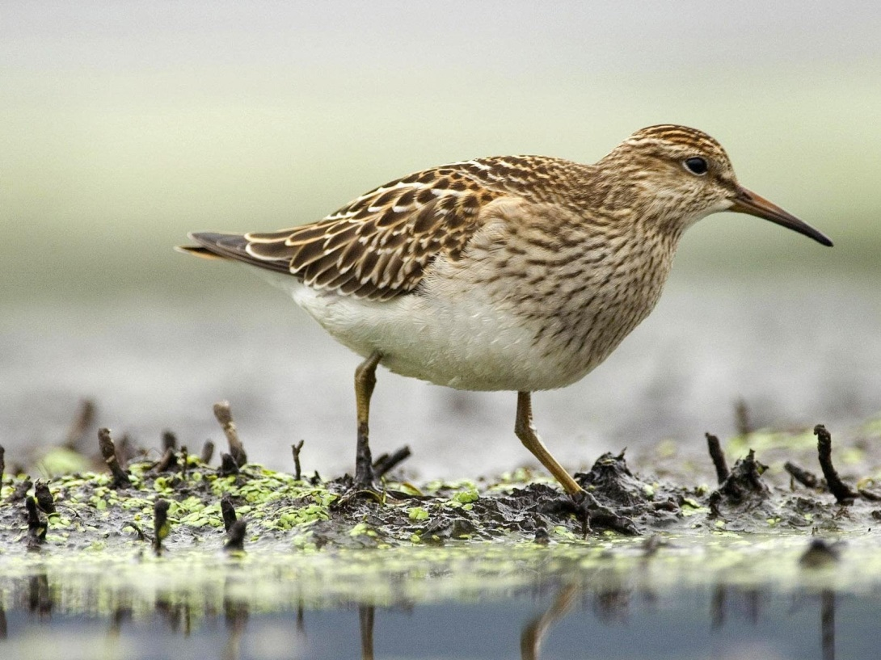
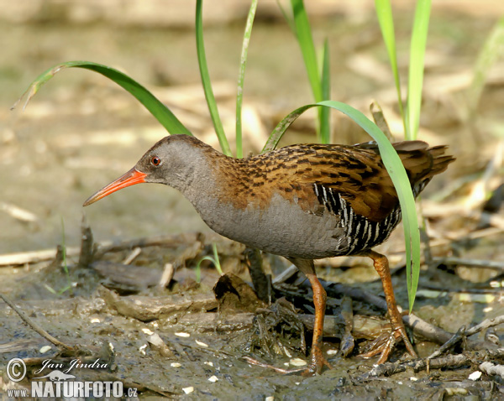
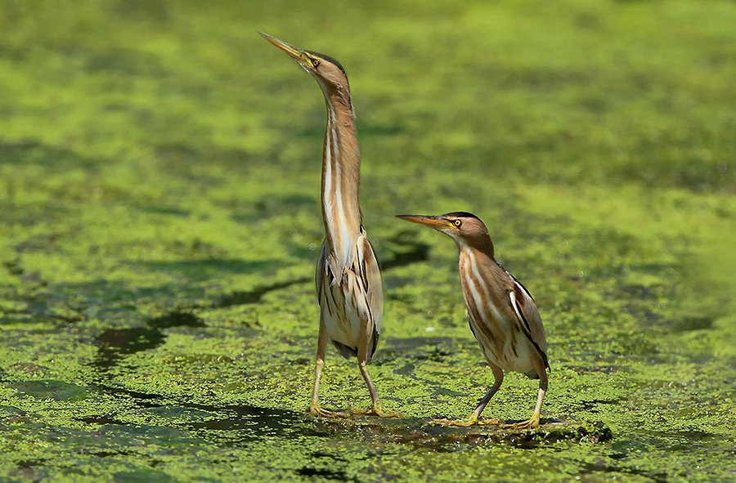
Кулик
Водяной пастушок
Выпь

Slide 16
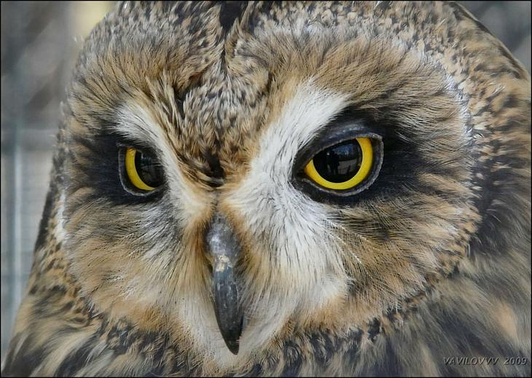
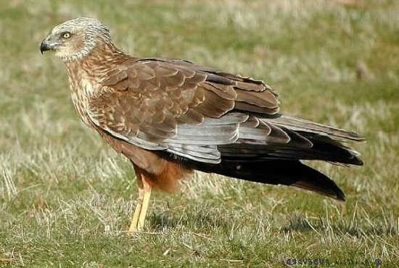
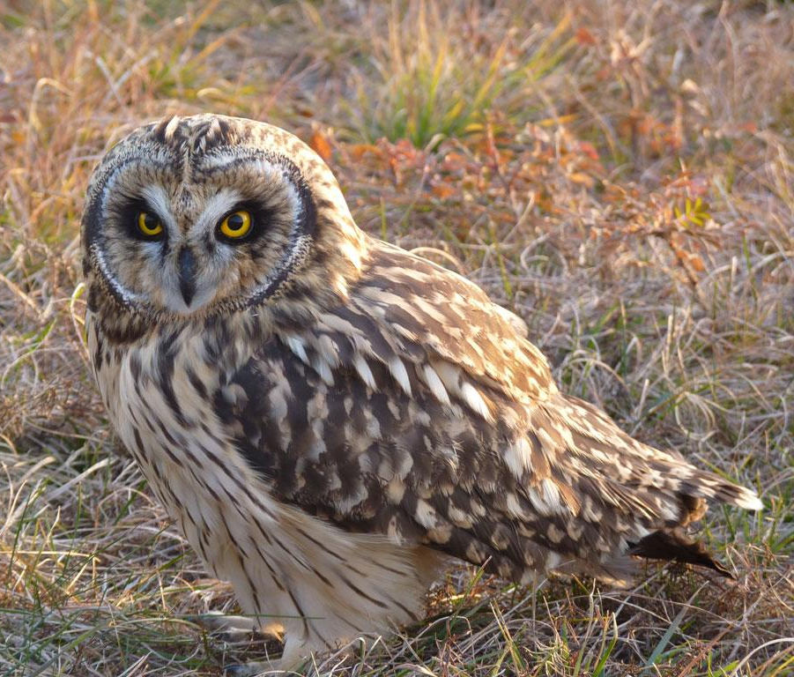
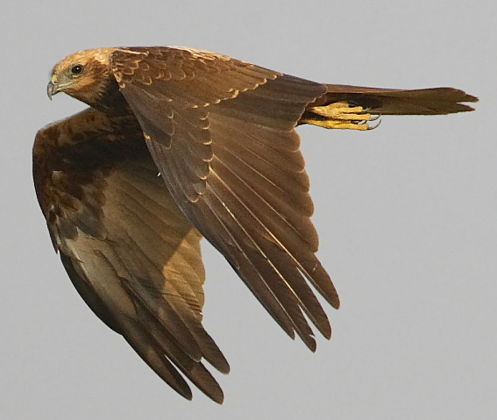
Болотная сова
Болотный лунь

Slide 17
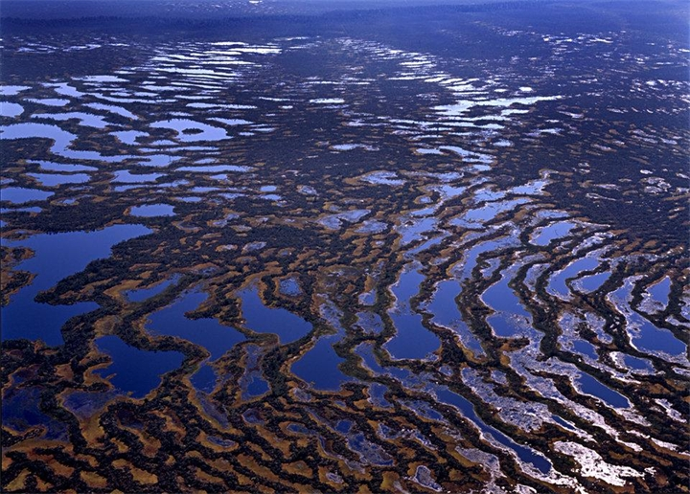
Самое большое болото России — Васюганское. Оно расположено между крупными реками — Иртышом и Обью. Васюганское болото образовалось примерно 10 т. л. н. Пока же крупнейшим болотом на планете считается Пантанал в центре Южной Америки.

Slide 18
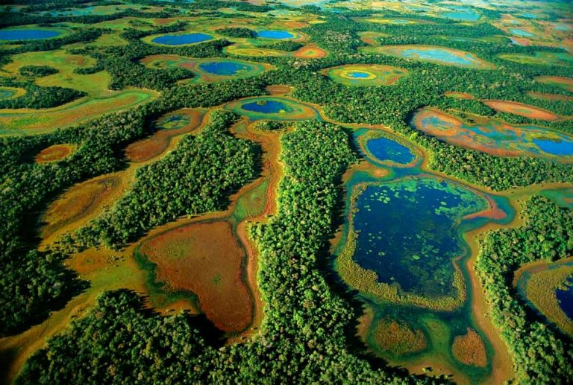
Пантанал в центре Южной Америки

Slide 19
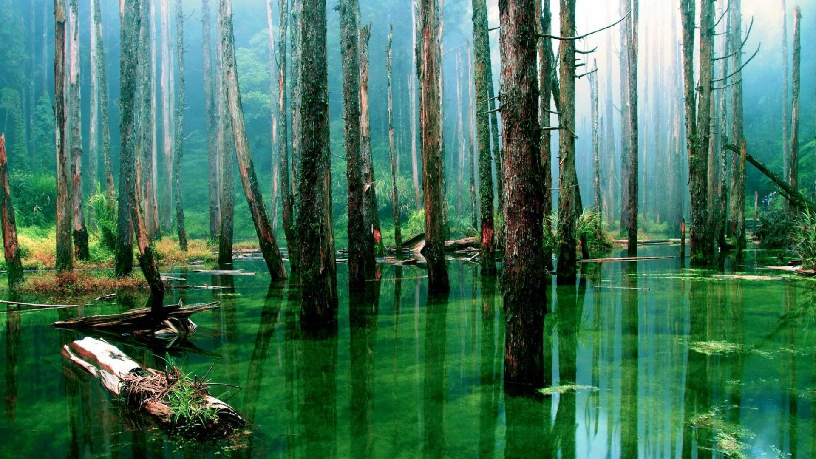
Болота являются хранилищами чистой воды. Вопреки распространенному мнению, вода в болотах не застоялая На сегодняшний день в болотах всего мира сохраняется запас пресной воды в пять раз больше, чем во всех реках мира.

Slide 20
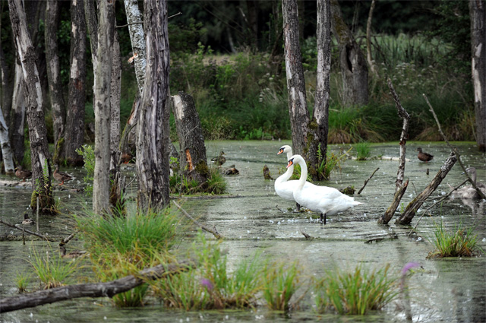
Заболоченная местность является регулятором климата. Один гектар таких угодий в 10 раз эффективней забирает углекислый газ из атмосферы, чем лес такой же площади. Трясины предохраняют атмосферу от перегрева, охлаждают планету.

Slide 21
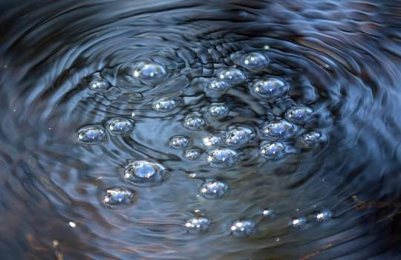
На поверхности болота постоянно появляются небольшие пузырьки. Это выходит болотный газ метан, который скапливается под илом. Образуется он в результате гниения растений.

Slide 22
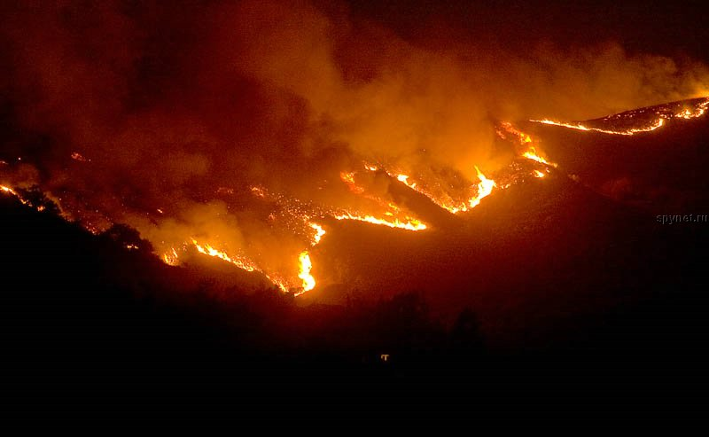
Торф на заболоченных местностях — легковоспламеняющийся материал. Когда вода уходит, торфяной пласт спустя некоторое время приобретает способность гореть по всей глубине залегания. Глубина может быть размером до 20 метров. Поэтому заливать сверху пламя бесполезно — вода останавливает пожар лишь на поверхности, а в глубине торф продолжает тлеть, выжигая огромные пустоты. Потушить подземный огонь может только сама природа, когда после затяжных дождей уровень грунтовых вод поднимется, и болота вновь наполнятся влагой.

Slide 23
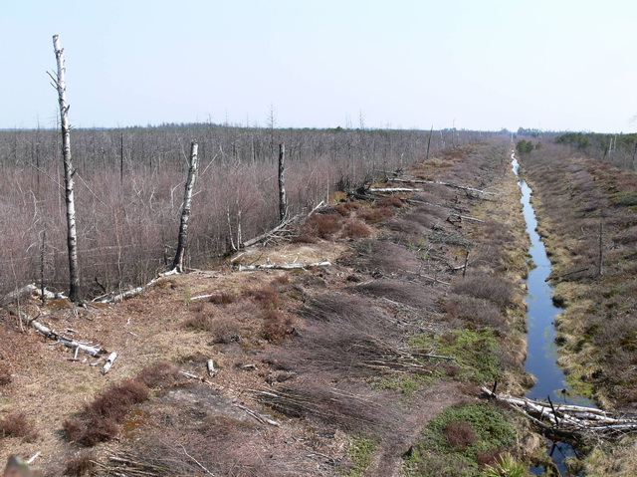
Осушение болот нарушает питание мелких рек, вытекающих из болота. В результате массового осушения болот исчезло, высохло много рек.

Slide 24
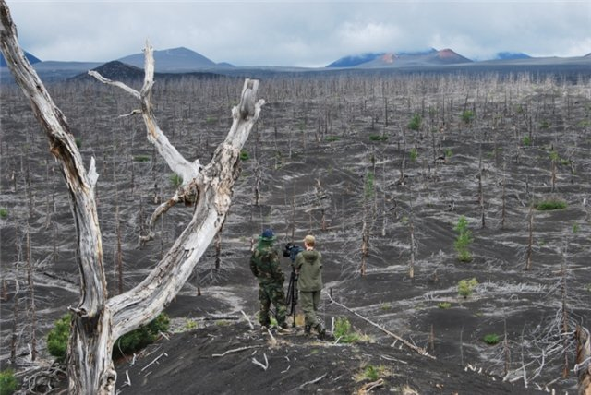
В начале XX века болота считались совершенно ненужными и, их стремились осушить, чтобы освободившиеся земли использовать под пашни, пастбища и сенокосы. Однако вскоре стало ясно, что осушенные болота совершенно непригодны для сельского хозяйства без длительной обработки почвы и внесения большого количества удобрений.

Slide 25
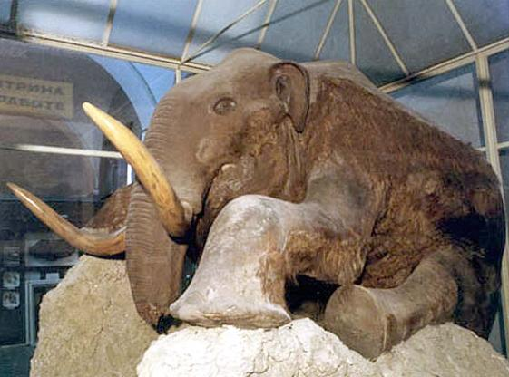
Болотная среда замедляет рост бактерий, отчего тела утонувшие в болоте, не разрушаются. За сотни миллионов лет слои торфа сохранили различных диковинных животных и растений. Не было бы болот, люди вряд ли бы узнали, много интересных фактов о жизни людей до н.э..

Slide 26
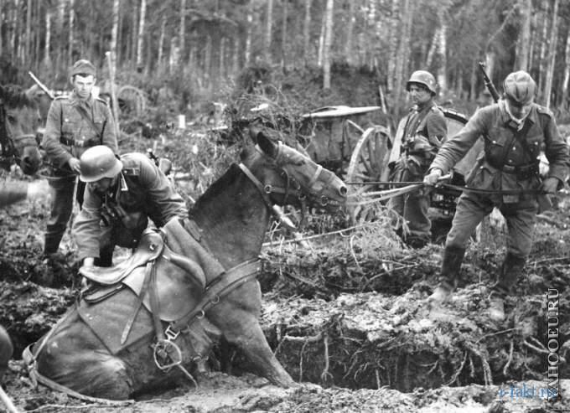
Болото, которое засасывает называется трясинным. Оно способно затягивать только живые объекты. Трясина образуется на основе озер заросшими мхом и водорослями.

Slide 27
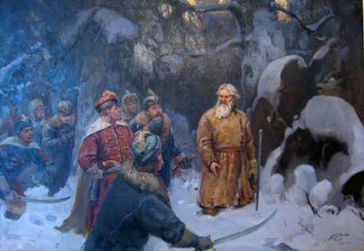
В России в начале прошлого года нашла подтверждение легенда о смелом русском крестьянине Иване Сусанине, который завел польское войско в болото и тем самым спас Россию от разорения. Археологи обнаружили сотни человеческих останков и 40 нательных крестов, которые отличались от христианских. Один из крестиков выполнен в традиции православной церкви и, скорее всего, украшал грудь героического сельчанина. К тому же крестик не целый, а состоит из осколков. Удалось установить, что он был порублен - наверняка саблями польских солдат.

Slide 28
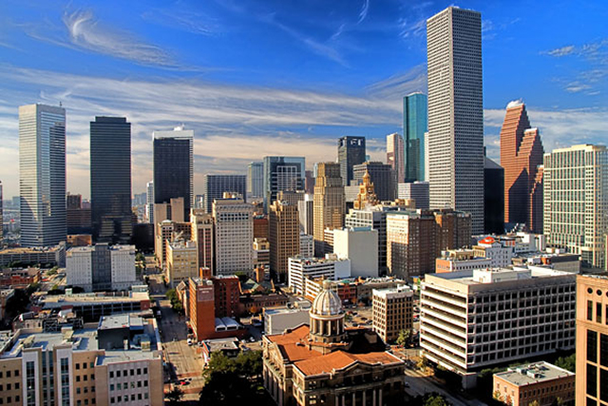
Техасский город Хьюстон построен на болоте и медленно утопает в нем.

Slide 29
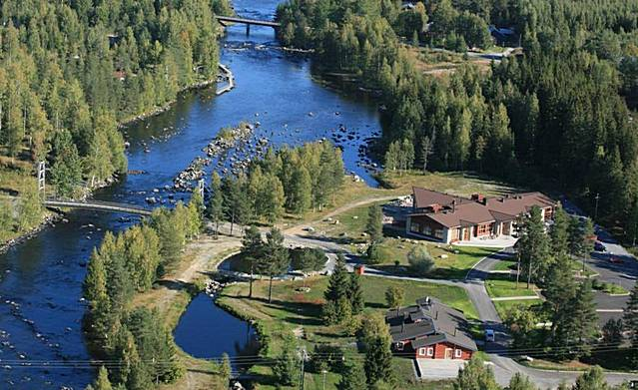
Само название Финляндии переводится как "страна болот"

Slide 30
Слово "сарана", от которого происходит название города Саранск, в переводе обозначает болото, трясина — город построен на месте больших болот и непроходимых трясин.

Slide 31
Интересно, что по одной из версий название Москвы происходит от старорусского слова "Мокша", означающего "болото".

Slide 32
Болото в Нидерландах

Slide 33
Болото в Германии

Slide 34
Болото в Швейцарии

Slide 35
Болото в Белоруссии

Slide 36
Болото Америки

Slide 37
Вот такие удивительные тайны скрывает болото.

